Slide 1
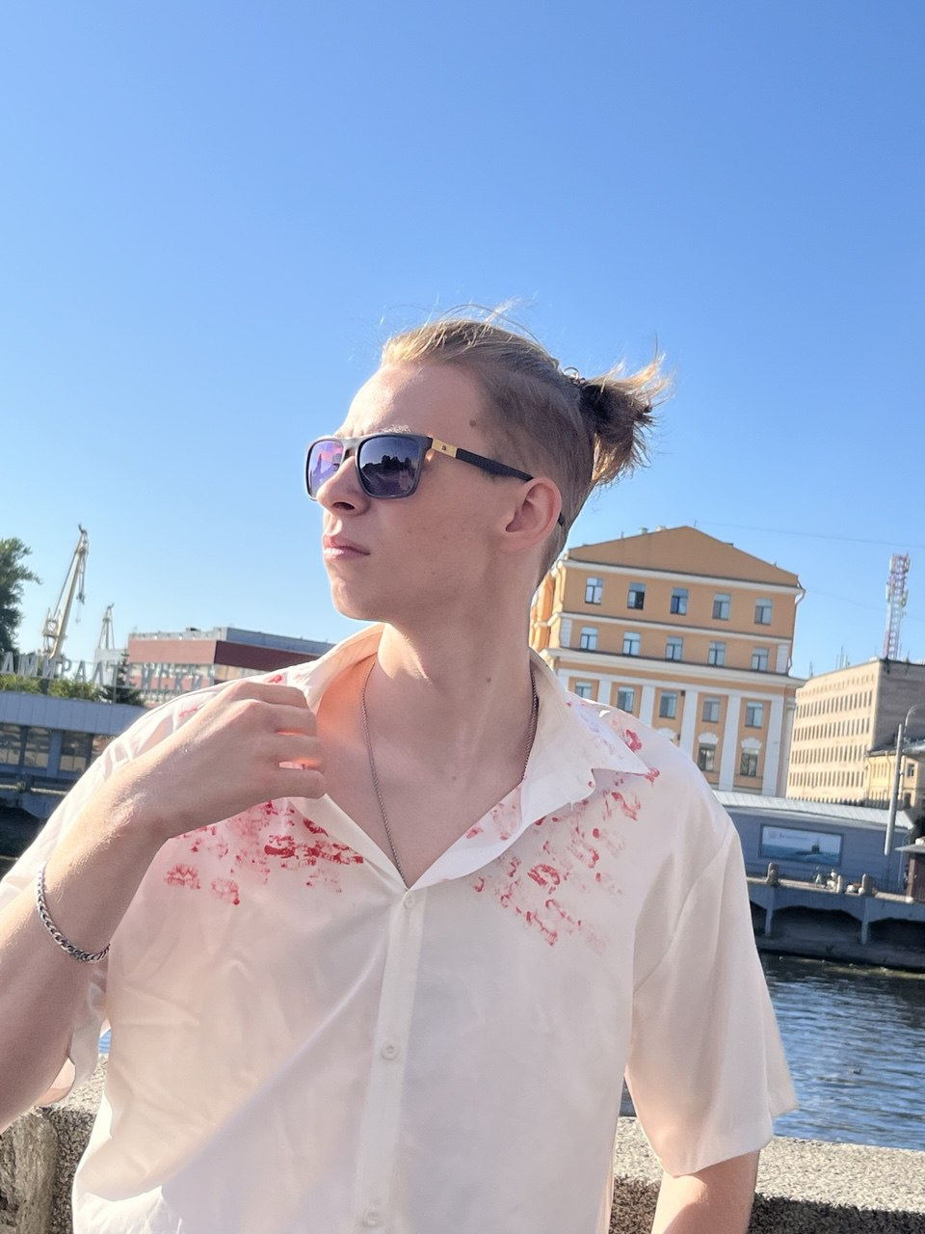



Николаев Иван
ДИЗАЙНЕР ИНФОГРАФИКИ И ПРЕВЬЮ
Основные умения
Создание фото-карточек для маркетплейсов
Создание превью для видео контента на YouTube и TikTok
Стратегическое мышление
Дизайнерское мышление
Стрессоустойчивость
Владение графическими редакторами для создания визуальных элементов
Креативность и коммуникативные навыки для создания привлекательных и эффективных визуальных решений
;Контактная информация
Эл. Почта: nikolaev.l.rus@gmail.com
Номер телефона: +79210211411
Юз. Телеграма: @venichh
Вк: https://vk.com/judyyyyy
Опыт работы
ДИЗАЙНЕР ИНФОГРАФИКИ
ДИЗАЙНЕР ПРЕВЬЮ
Создаю превью для видео контента на YouTube
Создаю превью для видео контента на TikTok
;Все работы:
Figma
Создаю карточки товаров для маркетплейсов
Сбор данных о товаре
Примеры работ

